Slide 1

Programování
String

Slide 2
Strukturovaný datový typ
Typ umožňující seskupovat jiné typy do jednoho celku
Usnadňuje manipulaci při používání v implementaci
Vlastnosti a charakteristiky strukturovaných datových typů:
umožňují seskupování různých prvků dat do logických celků
můžeme přistupovat k různým prvkům dat pomocí jednotného rozhraní nebo syntaxe
mohou obsahovat prvky různých datových typů
obvykle uloženy v paměti po sobě jdoucím způsobem, pro efektivní manipulaci

Slide 3
String
Datový typ na pomezí jednoduchého datového typu a strukturovaného typu
Na string lze pohlížet jako na posloupnost char v poli
C# obsahuje třídu String umožňující manipulaci s řetězci
Properties třídy String
Length
Některé předdefinované metody třídy String
Concat, Trim, Replace, Split, Contains, EndsWith, IndexOf, …

Slide 4
Deklarace a inicializace
Pro deklaraci platí stejná pravidla pojmenování proměnné jako pro jiné základní datové typy
Navíc lze definovat prázdný řetězec podle požadované hodnoty
String text1 = String.Empty
String text2 = ““;
String text3 = null;
String text4 = “ABCdef“;

Slide 5
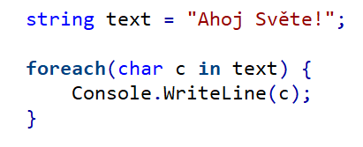
Přístup k prvkům
Využití string jako pole znaků (Char)
Každý znak daného řetězce se nachází na konkrétním indexu
Stejně jako u pole indexujeme od 0
Lze využít cyklů s pevným počtem opakování pro projití řetězce

Slide 6
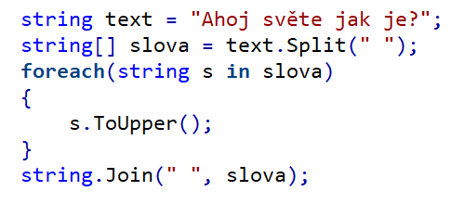
Editace textu pomocí předdefinovaných metod
Jednotlivý znak lze řetězce lze editovat stejně jako položku v poli
Pro pokročilejší editace je vhodnější využít předdefinovaných metod

